Slide 1


TRƯỜNG MẦM NON HOA SỮA
LĨNH VỰC
PHÁT TRIỂN THỂ CHẤT
Đề tài: đi theo hướng thẳng có mang vật trên tay
Đối tượng: NT
Số trẻ: 15 trẻ

Slide 2
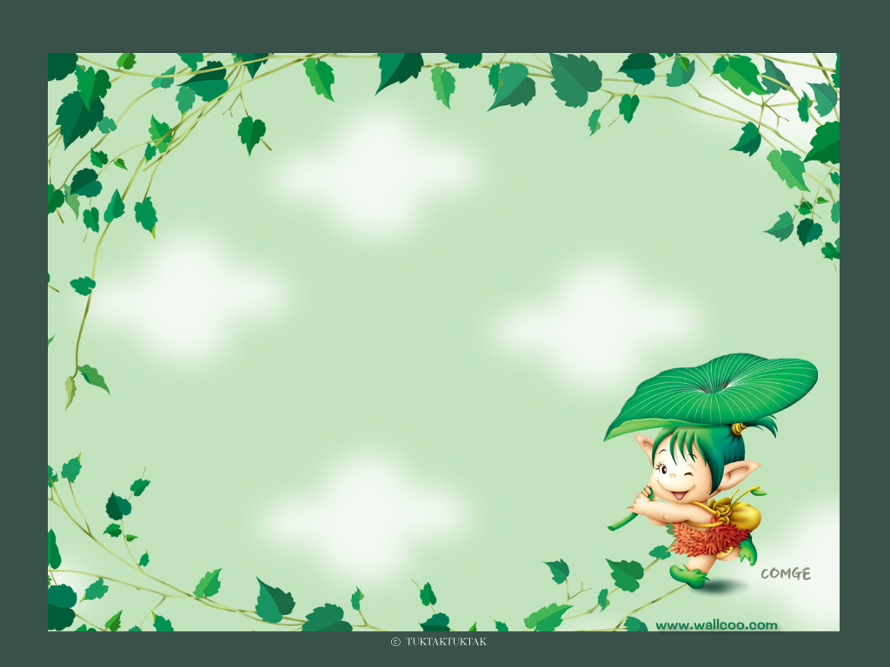
Bé khởi động

Slide 3
Bài tập
phát triển chung

Slide 4

VĐCB
“Đi theo hướng thẳng có mang vật trên tay”

Slide 5


